Slide 1
Algoritmi e Strutture Dati
Analisi di algoritmi ricorsivi:
Il Teorema master (*)

Slide 2
Punto della situazione
Abbiamo imparato i concetti fondamentali di complessità (temporale o spaziale) di un algoritmo, e quelli di delimitazione superiore (upper bound) e inferiore (lower bound) alla complessità (temporale o spaziale) di un problema
Ad esempio, l’algoritmo di ricerca sequenziale di un elemento in un insieme non ordinato di n elementi ha complessità temporale T(n) = O(n), in quanto su alcune istanze costa Θ(n), mentre su altre costa o(n). Ne consegue che l’upper bound al problema della ricerca di un elemento in un insieme non ordinato di n elementi è pari a O(n)
Invece, il lower bound temporale del problema della ricerca di un elemento in un insieme non ordinato di n elementi è pari a Ω(n): infatti, ogni algoritmo di risoluzione deve per forza di cose guardare tutti gli elementi dell’insieme per decidere se l’elemento cercato appartiene o meno ad esso! Quindi, l’algoritmo di ricerca sequenziale è ottimo!
Infine, l’algoritmo di ricerca binaria di un elemento in un insieme ordinato di n elementi ha complessità temporale T(n) = O(log n), mentre, per quanto ne sappiamo al momento, il lower bound temporale del problema della ricerca di un elemento in un insieme ordinato di n elementi è quello banale di Ω(1). Vedremo più avanti che anche questo algoritmo è ottimo!
Copyright © 2004 - The McGraw - Hill Companies, srl

Slide 3
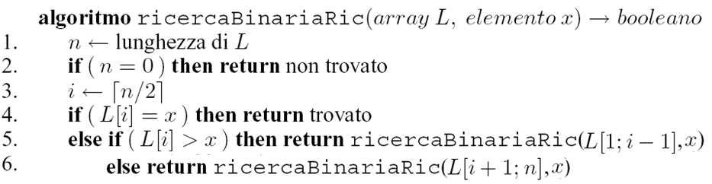
Ricerca binaria in forma ricorsiva
L’algoritmo di ricerca binaria può essere riscritto ricorsivamente come:
Come analizzarlo?
Copyright © 2004 - The McGraw - Hill Companies, srl

Slide 4
Equazioni di ricorrenza
Il tempo di esecuzione dell’algoritmo può essere descritto tramite l’equazione di ricorrenza:
dove Θ(1) è il costo (costante) che viene speso all’interno di ogni chiamata ricorsiva (si noti che utilizzo il simbolo ≤ perché l’algoritmo può terminare in una qualsiasi chiamata ricorsiva).
Θ(1) + T(⎡(n-1)/2⎤) se n≥1
T(n) ≤
Θ(1) se n=0
Mostreremo tre metodi per risolvere equazioni di ricorrenza: iterazione, sostituzione, e teorema Master
Copyright © 2004 - The McGraw - Hill Companies, srl

Slide 5
Metodo dell’iterazione
Idea: “srotolare” la ricorsione, ottenendo una sommatoria dipendente solo dalla dimensione n del problema iniziale (già visto per Fibonacci6)
Nel caso della ricerca binaria, semplificando leggermente la relazione di ricorrenza a T(n) ≤ Θ(1) + T(n/2):
T(n) ≤ Θ(1) + T(n/2) ≤ Θ(1)+ (Θ(1) + T(n/4)) ≤ ≤ Θ(1)+ (Θ(1) + (Θ(1) + T(n/8))) ≤ …
≤ ( ∑_{j=1...i} Θ(1) ) + T(n/2^{i}) = i ·Θ(1) + T(n/2^{i})
Per i= ⎣log n⎦+1: T(n) ≤ Θ(1)· Θ(log n) + T(0) = Θ(log n)
Copyright © 2004 - The McGraw - Hill Companies, srl

Slide 6
Esercizi di approfondimento
Risolvere usando il metodo dell’iterazione le seguenti equazioni di ricorrenza:
T(n) = n + T(n-1), T(1)=1;
T(n) = 9 T(n/3) + n, T(1)=1;
  (soluzione sul libro di testo: Esempio 2.4)
Copyright © 2004 - The McGraw - Hill Companies, srl

Slide 7
Metodo della sostituzione
Idea: “indovinare” una soluzione, ed usare l’induzione matematica per provare che la soluzione dell’equazione di ricorrenza è effettivamente quella intuita
Esempio: T(n) = n + T(n/2), T(1)=1
Ipotizziamo che la soluzione sia T(n) ≤ c·n per una costante c opportuna, e verifichiamolo:
Passo base: T(1)=1≤ c·1 per ogni c ≥ 1 OK
Passo induttivo: T(n)= n + T(n/2) ≤ n+c·(n/2) = (c/2+1) n
Ma (c/2+1) n ≤ c n per c≥2, quindi T(n) ≤ c·n per c≥2
Copyright © 2004 - The McGraw - Hill Companies, srl

Slide 8
Teorema Master
Permette di analizzare algoritmi basati sulla tecnica del divide et impera:
- dividi il problema (di dimensione iniziale n) in a≥1 sottoproblemi di dimensione n/b, b>1
- risolvi i sottoproblemi ricorsivamente
ricombina le soluzioni
Sia f(n) il tempo speso nella chiamata ricorsiva (escluse le sottochiamate ricorsive), incluso quindi il tempo per dividere e ricombinare istanze di dimensione n. La relazione di ricorrenza è data da:
a T(n/b) + f(n) se n>1
T(n) =
Θ(1) se n=1
Copyright © 2004 - The McGraw - Hill Companies, srl

Slide 9
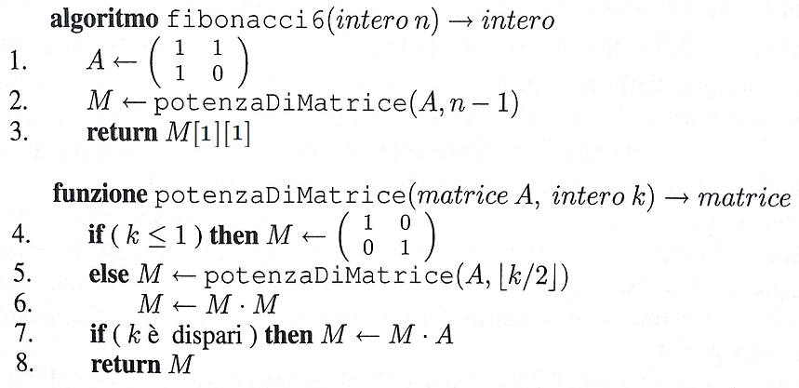
Esempio: algoritmo fibonacci6
a=1, b=2, f(n)=Θ(1)
Copyright © 2004 - The McGraw - Hill Companies, srl

Slide 10
Esempio: algoritmo di ricerca binaria
a=1, b=2, f(n)=Θ(1)
Copyright © 2004 - The McGraw - Hill Companies, srl

Slide 11
Algoritmo fibonacci2
algoritmo fibonacci2(intero n) → intero
if (n ≤ 2) then return 1
else return fibonacci2(n-1) +
fibonacci2(n-2)
Ricorsivo? Sì
Divide et impera?
No, perché la dimensione dei sottoproblemi è Θ(n), e non Θ(n/b) con b>1
Copyright © 2004 - The McGraw - Hill Companies, srl

Slide 12
Teorema Master (o teorema principale)
La relazione di ricorrenza:
a T(n/b) + f(n) se n>1
T(n) =
Θ(1) se n=1
ha soluzione:
log_{b}a
log_{b}a - ε
1. T(n) = Θ(n ) se f(n)=O(n ) per qualche ε>0
log_{b}a
log_{b}a
2. T(n) = Θ(n log n) se f(n) = Θ(n )
log_{b}a + ε
3. T(n) = Θ(f(n)) se f(n)=Ω(n ) per qualche ε>0
(ma sotto l’ulteriore ipotesi che f(n) soddisfi la condizione di regolarità:
a f(n/b)≤ c f(n) per qualche c<1 ed n sufficientemente grande)
Copyright © 2004 - The McGraw - Hill Companies, srl

Slide 13
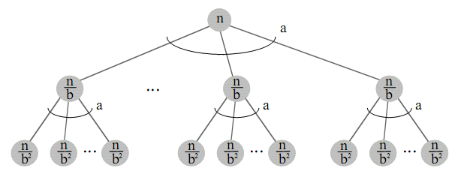
Dimostrazione del caso 1
Albero della ricorsione
Copyright © 2004 - The McGraw - Hill Companies, srl

Slide 14
Proprietà dell’albero della ricorsione
Proprietà 1: il numero di nodi a livello i dell’albero della ricorsione è a^{i} (ricorda che la radice è a livello 0)
Proprietà 2: i sottoproblemi a livello i dell’albero della ricorsione hanno dimensione n/b^{i}
Proprietà 3: il contributo al tempo di esecuzione di un nodo a livello i (escluso tempo sottochiamate ricorsive, che vengono conteggiate esplicitamente) è f(n/b^{i})
Proprietà 4: il numero di livelli dell’albero è (circa) log_{b} n
log_{b} n
T(n)=Σ a^{i} f(n/b^{i})
i=0
Copyright © 2004 - The McGraw - Hill Companies, srl

Slide 15
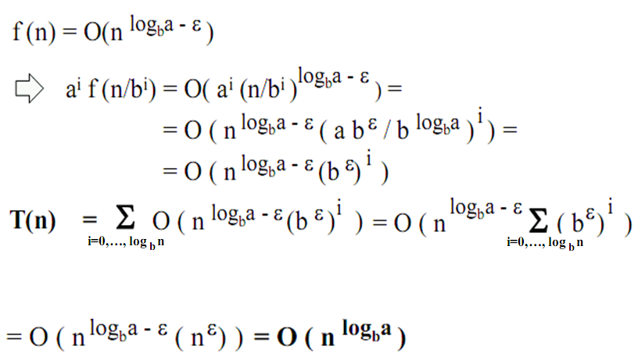
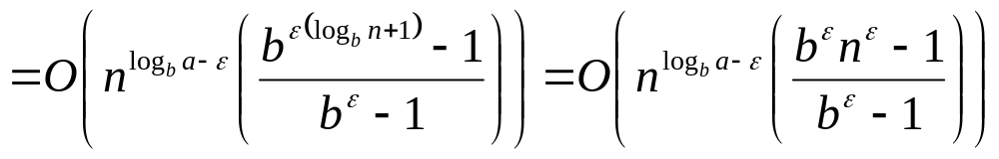
…quindi, nel caso 1
Inoltre, T(n)≥ a^{logbn} (ultimo termine sommatoria slide precedente)
= b^{logb(alogbn)} = b^{logbn·logba} = n^{logba} cioè T(n)=Ω(n^{logba}) da cui la tesi.
I casi 2 e 3 possono essere mostrati in modo analogo. QED
Copyright © 2004 - The McGraw - Hill Companies, srl

Slide 16
Esempi (per tutti assumiamo T(1)=Θ(1))
1) T(n) = 2T(n/2) + n
a=2, b=2, f(n)=n=Θ(n ) caso 2 TM
T(n)=Θ(n log n) = Θ(n log n)
log₂2
log₂2
2) T(n) = 3T(n/9) + 7
a=3, b=9, f(n)=7=Ο(n ) caso 1 TM
T(n) =Θ(n )=Θ(√n)
log₉3 - ε
log₉3
3) T(n) = 3T(n/9) + n
a=3, b=9, f(n)=n=Ω(n )
caso 3 del TM
log₉3 + ε
inoltre 3(n/9)≤ c n per c1/3 (ipotesi di regolarità)
T(n)=Θ(n)
Copyright © 2004 - The McGraw - Hill Companies, srl

Slide 17
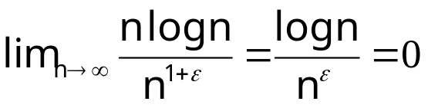
Esempi
T(n) = 2T(n/2)+n log n
a=2, b=2 e quindi ovviamente non ricade nel caso 1 perché
f(n)=n log n ≠ O(n ) ≡ O(n )
inoltre f(n) ≠ Θ (n ), e quindi non ricade nel caso 2,
infine non esiste alcun ε > 0 per cui f(n)=Ω(n )≡Ω(n^{1+ε})
(infatti, per ogni ε > 0 )
log₂2-ε
1-ε
log₂2
log₂2+ε
non rientra nemmeno nel caso 3 e quindi
non si può applicare il teorema Master!
Copyright © 2004 - The McGraw - Hill Companies, srl

Slide 18
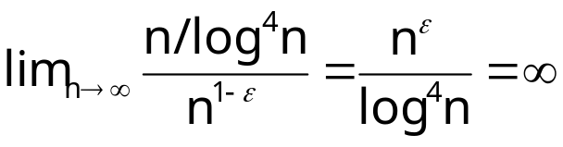
Esempi
T(n) = 3T(n/3)+n/log⁴n
a=3, b=3 e quindi non ricade nel caso 2 perché
f(n)= n/log⁴n ≠ Θ(n ) ≡ O(n)
inoltre ovviamente non rientra nel caso 3 perché f(n) ≠ Ω(n^{1+ε})
infine non esiste alcun ε > 0 per cui f(n)=Ο(n )≡Ο(n^{1-ε})
(infatti, per ogni ε > 0 )
log₃3
log₃3-ε
non rientra nemmeno nel caso 1 e quindi
non si può applicare il teorema Master!
Copyright © 2004 - The McGraw - Hill Companies, srl

